Slide 1
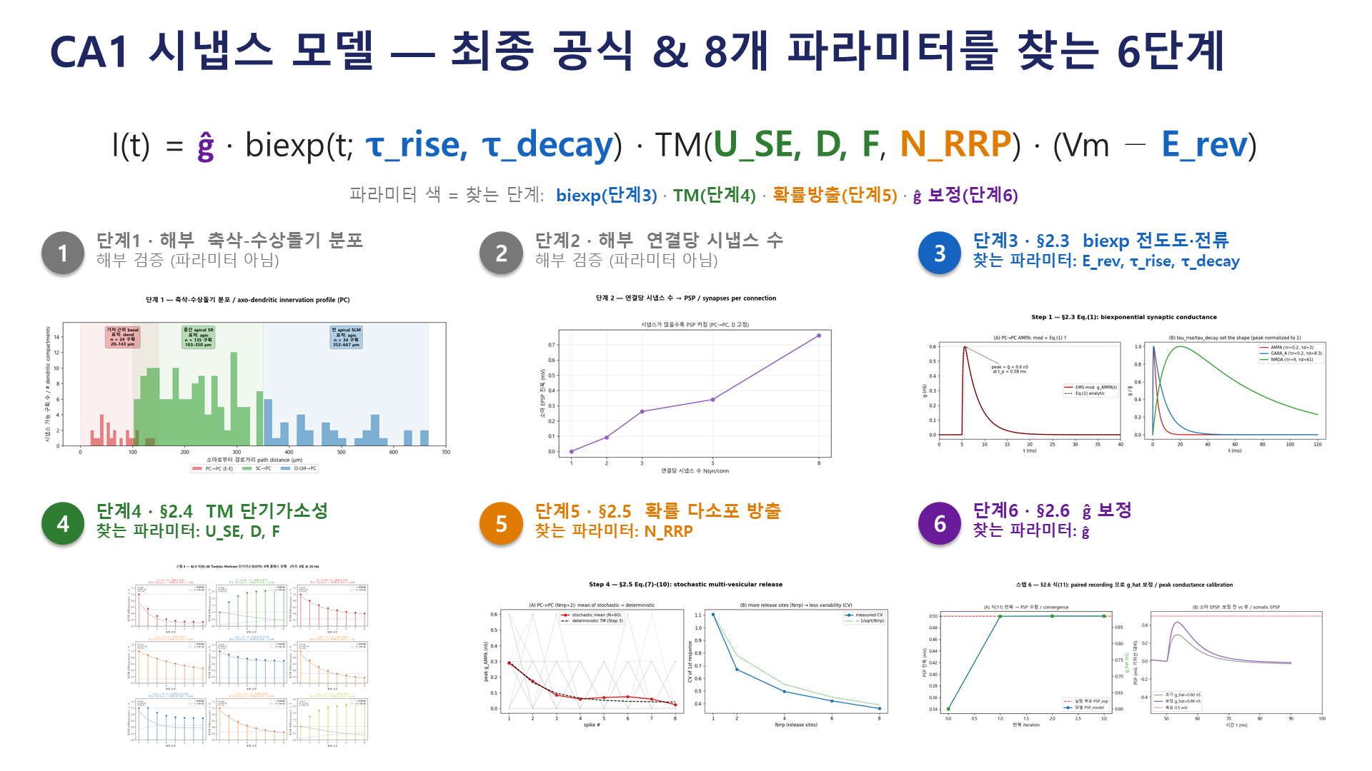
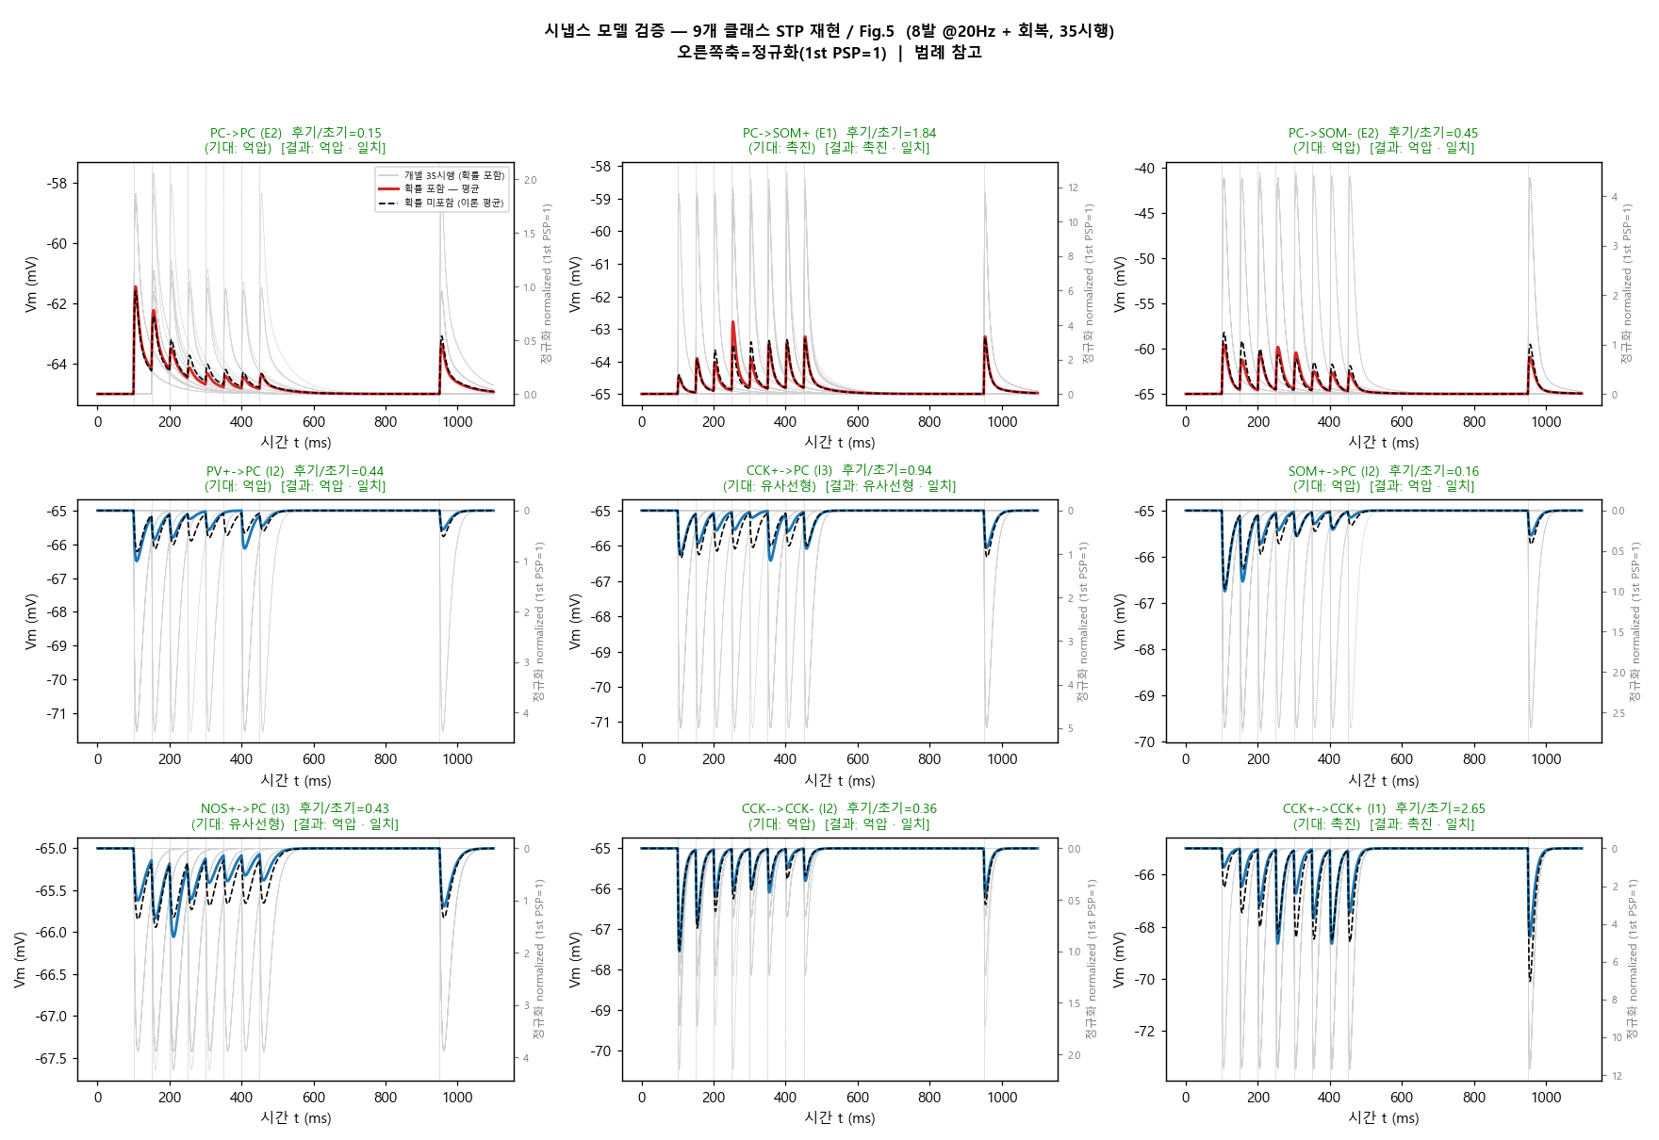
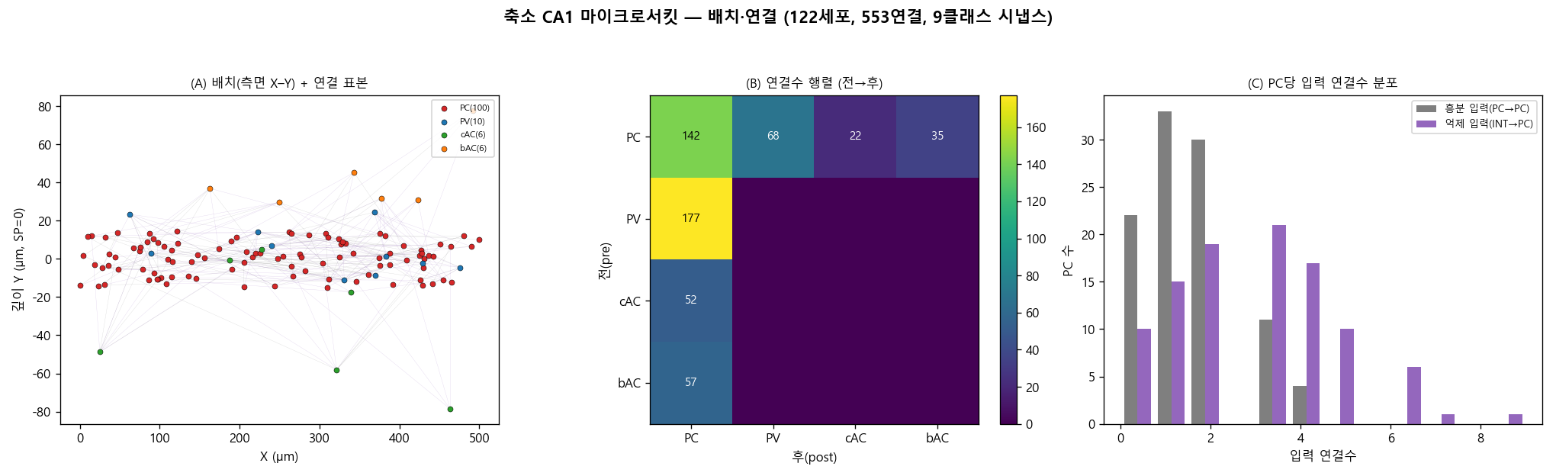
CA1 in silico — 시냅스 모델 → 9클래스 검증 → 마이크로서킷
1
시냅스 모델 + 8 파라미터 · 6단계
2
9클래스 단기가소성(STP) 재현 · 검증
3
축소 CA1 마이크로서킷 (122세포 · 553연결 · 9클래스 시냅스)

